Slide 1




M4106 : Projet de Synthèse
OmniBoard Editor
2020 - 2021

Slide 2
Table des matières
1) Présentation des échéances…………………………...……..…………… 3
2) Présentation de l’équipe …………………………………………………… 4
3) Les technologies utilisées …………………………………………………. 5
4) Lexique …………………………….…………………………….……………6
5) Mise en place des pages HTML ….……………………………………….. 8
6) Création de la structure de l’éditeur……………………………………… 10
7) Gestion des éléments……………………………………………………… 14
8) Gestion des règles………………………………………………………….. 19
9) Export et Import des règles ……………………………………………….. 23
10) Démonstration de l’application
11) Apports du Projet …………………………………………………………. 31
11) Conclusion du Projet de Synthèse ……………………………………… 34

Slide 3
Présentation des échéances du projet
•Affectation des projets: 02 octobre 2020
•Rencontre avec le client et l'enseignant tuteur : avant la fin de semaine 42
•Date de rendu de la proposition de projet: avant le 23 oct. 2020 (18h)
•Date de rendu de la veille technologique : avant le 13 nov. 2020 (18h)
•Date de rendu spécifications du premier sprint: 27 novembre 2020
•Date de rendu du premier sprint: 18 décembre 2020
•Date de rendu des rapports et de livraison du logiciel: 2 avril 2021
•Soutenances de projet: 6, 7 et 8 avril 2021

Slide 4




Présentation de l’équipe
Chef de Projet
Responsable Communication
Responsable Documentation
Responsable des tests
Pierre LAGUE
Mathis MERIC-PONS
Benjamin VIAUD
Baptiste MEAUZE

Slide 5
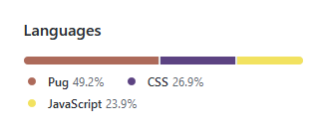
Les technologies utilisées
Langages : HTML & PUG / CSS / Javascript
Outils: Github & Gitlab / Node JS (Express)

Slide 6

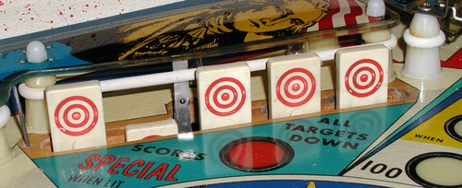
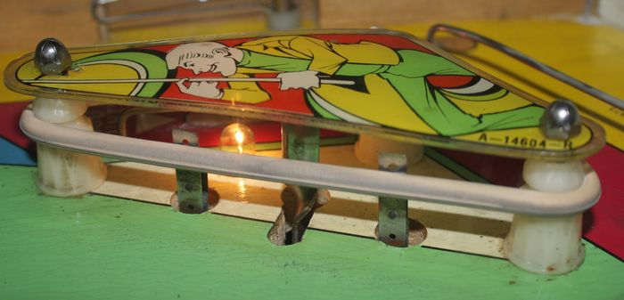
Lexique
les bumpers : Ce sont des champignons ronds qui, lorsqu'ils sont touchés,
vont aussitôt repousser la bille
Les targets/drop targets : Il s'agit d'une cible verticale,
généralement de forme ronde ou rectangulaire,
qui enregistre chaque impact de la bille et incrémente le score.
Le slingshot : Elément du plateau du flipper.
Son fonctionnement est proche de celui des bumpers :
le slingshot repousse la bille qui vient à son contact. ...
Les slingshots sont aussi appelés "Kicking Rubber" ou "Rebound Kicker".
Drag and drop : Méthode consistant à utiliser une souris, pavé ou écran,
pour déplacer d'un endroit à un autre un élément graphique

Slide 7
Présentation de nos travaux

Slide 8
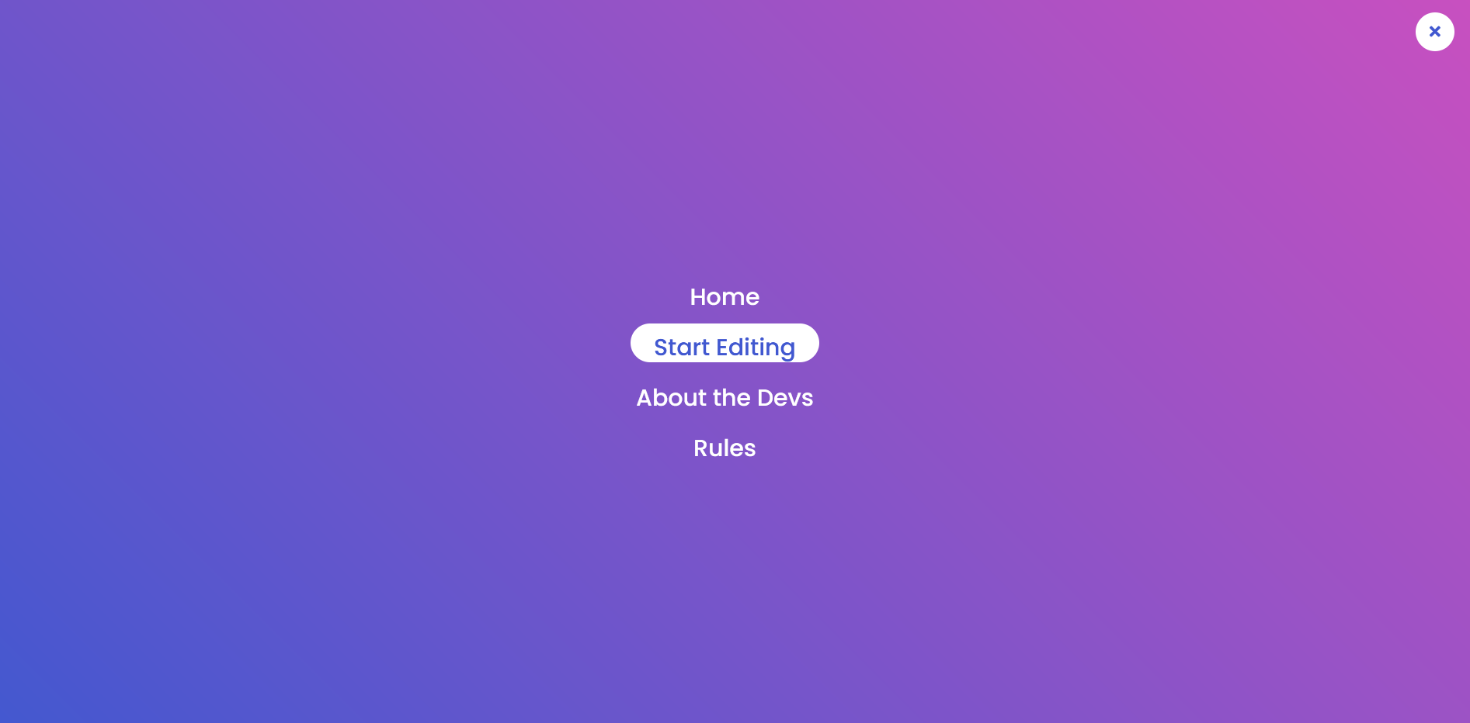
Mise en place des pages HTML
Page d’accueil
Page d’édition
Page de règles
Page d’information sur les développeurs
Pages HTML
Structure de l’éditeur
Gestion des éléments
Gestion des règles
Exporter /Importer un fichier JSON
Résultats attendus
Apports du projet

Slide 9
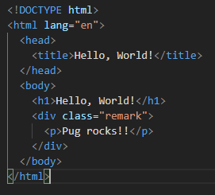
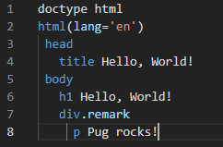

Comparaison de code HTML et PUG
Code HTML
Code PUG
=
Le code PUG est plus simple que le code HTML, il a moins de balises et il est plus lisible.
Pages HTML
Structure de l’éditeur
Gestion des éléments
Gestion des règles
Exporter /Importer un fichier JSON
Résultats attendus
Apports du projet

Slide 10

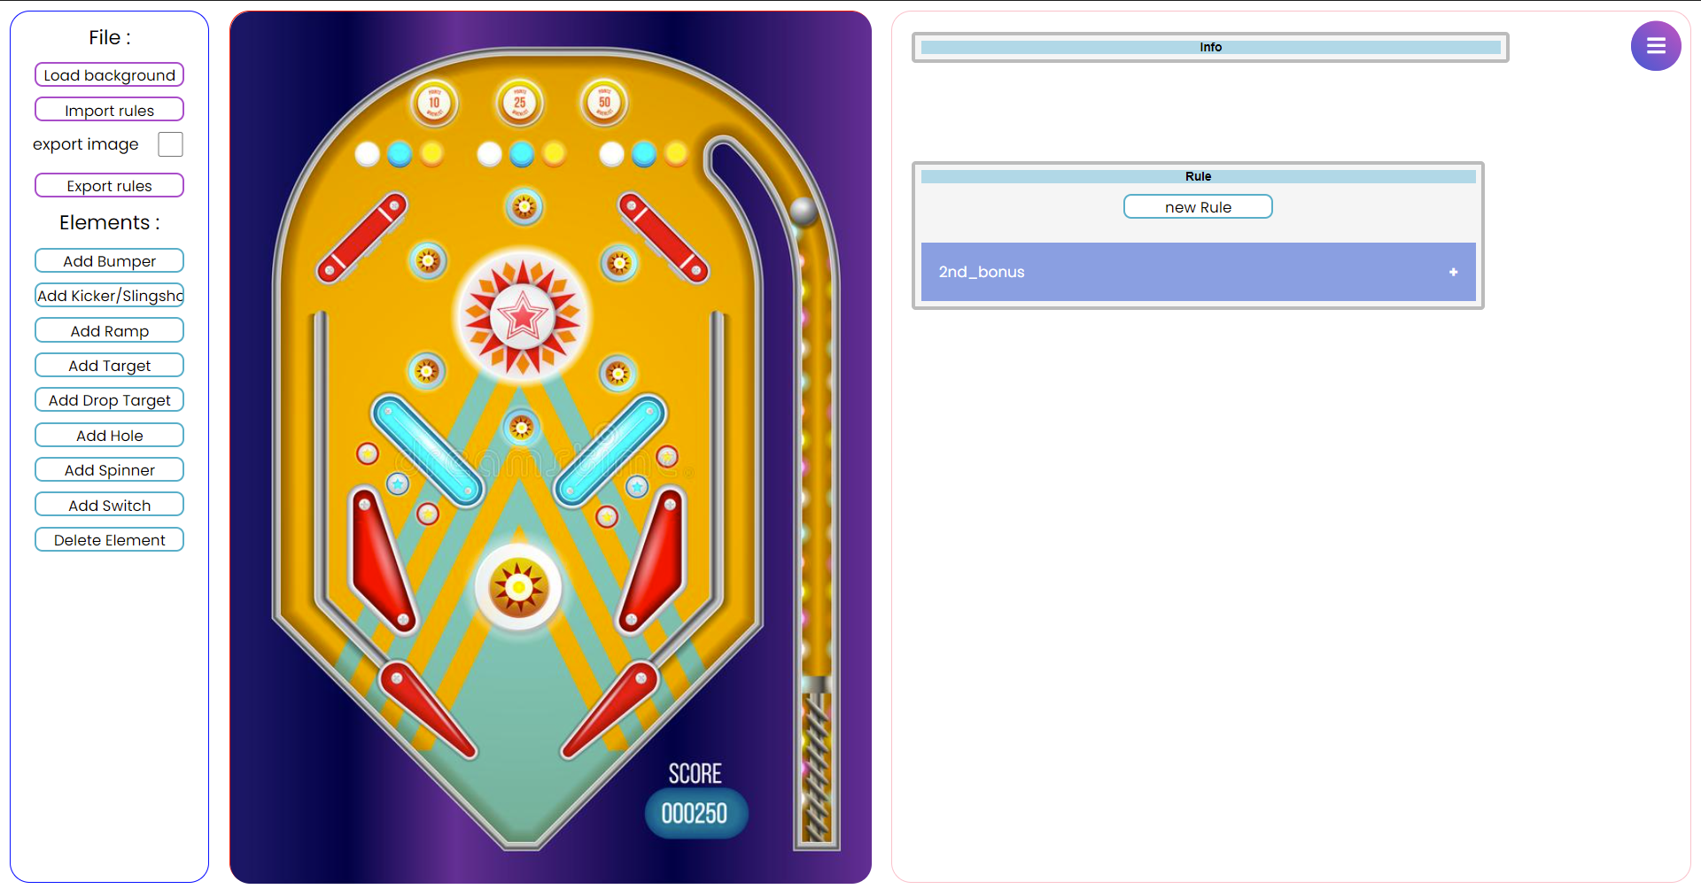
Création de la structure de l’éditeur
Pages HTML
Structure de l’éditeur
Gestion des éléments
Gestion des règles
Exporter /Importer un fichier JSON
Résultats attendus
Apports du projet

Slide 11
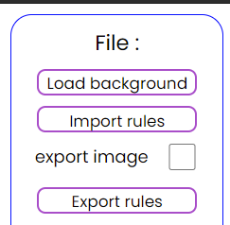
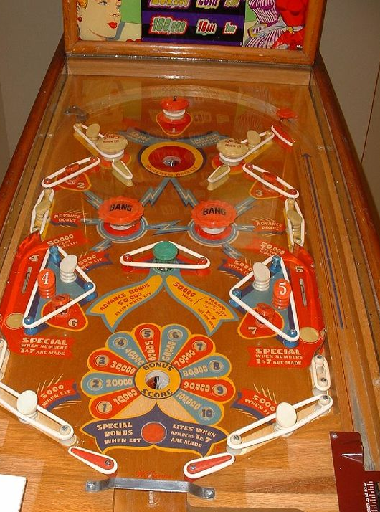
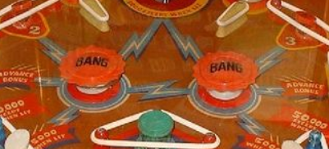
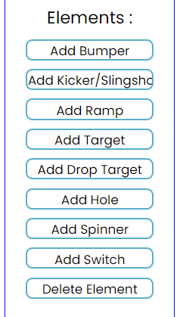
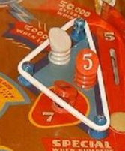
Bumper
Slingshot
Pages HTML
Structure de l’éditeur
Gestion des éléments
Gestion des règles
Exporter /Importer un fichier JSON
Résultats attendus
Apports du projet

Slide 12



Slide 13
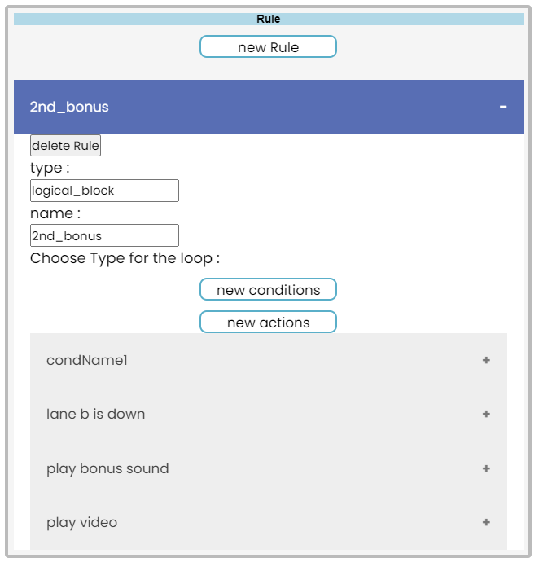
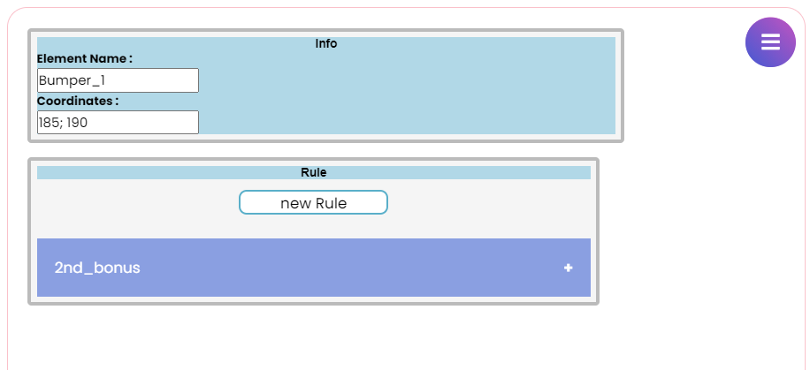
Pages HTML
Structure de l’éditeur
Gestion des éléments
Gestion des règles
Exporter /Importer un fichier JSON
Résultats attendus
Apports du projet

Slide 14
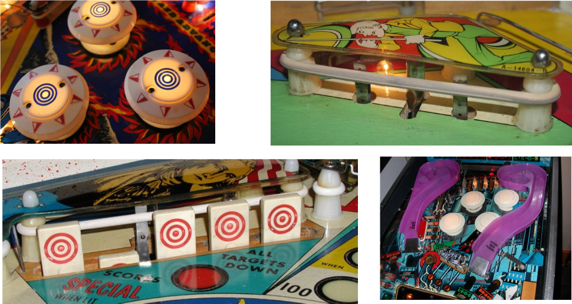
Gestion des éléments
Pages HTML
Structure de l’éditeur
Gestion des éléments
Gestion des règles
Exporter /Importer un fichier JSON
Résultats attendus
Apports du projet

Slide 15
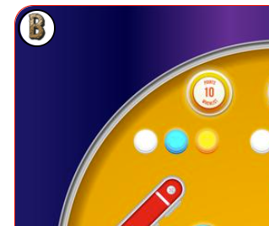
addItem
Pages HTML
Structure de l’éditeur
Gestion des éléments
Gestion des règles
Exporter /Importer un fichier JSON
Résultats attendus
Apports du projet

Slide 16
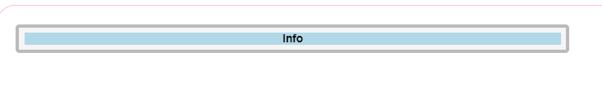
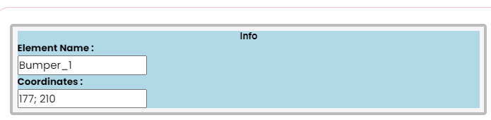
DisplayInfo
Pages HTML
Structure de l’éditeur
Gestion des éléments
Gestion des règles
Exporter /Importer un fichier JSON
Résultats attendus
Apports du projet

Slide 17
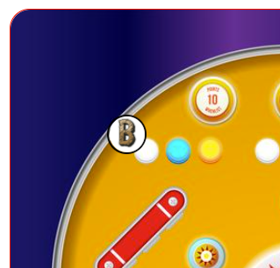
DragItem
Pages HTML
Structure de l’éditeur
Gestion des éléments
Gestion des règles
Exporter /Importer un fichier JSON
Résultats attendus
Apports du projet

Slide 18
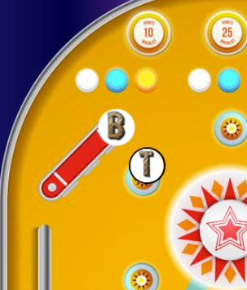

deleteItem
Pages HTML
Structure de l’éditeur
Gestion des éléments
Gestion des règles
Exporter /Importer un fichier JSON
Résultats attendus
Apports du projet

Slide 19
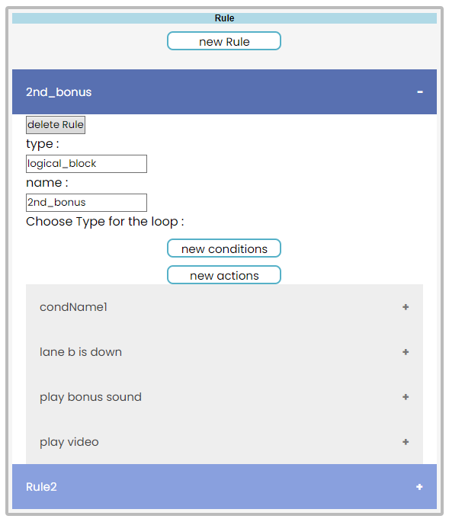
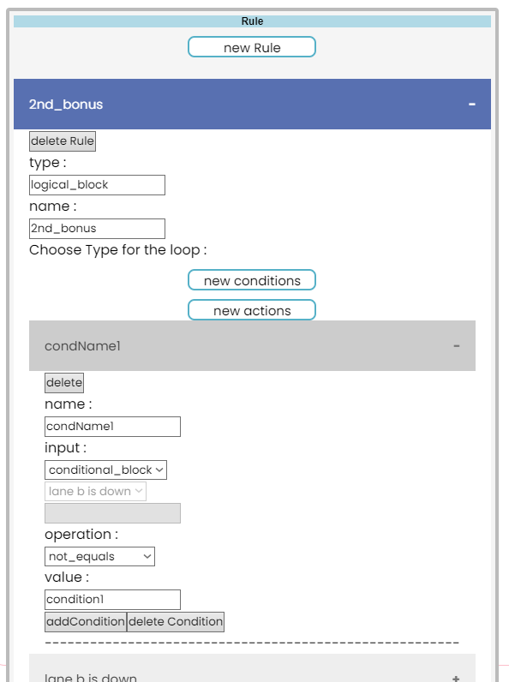
Gestion des règles
Pages HTML
Structure de l’éditeur
Gestion des éléments
Gestion des règles
Exporter /Importer un fichier JSON
Résultats attendus
Apports du projet

Slide 20
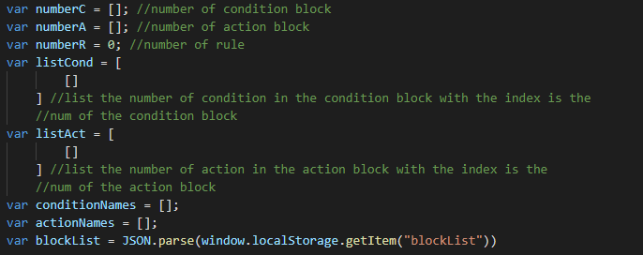
Variables globales
Pages HTML
Structure de l’éditeur
Gestion des éléments
Gestion des règles
Exporter /Importer un fichier JSON
Résultats attendus
Apports du projet

Slide 21
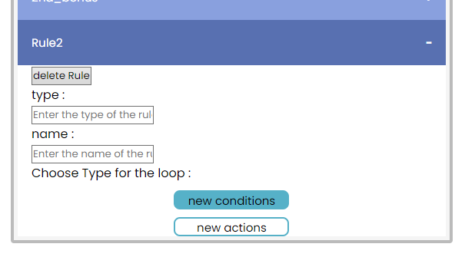
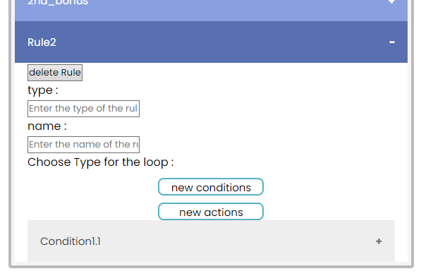
addCondition
Pages HTML
Structure de l’éditeur
Gestion des éléments
Gestion des règles
Exporter /Importer un fichier JSON
Résultats attendus
Apports du projet

Slide 22
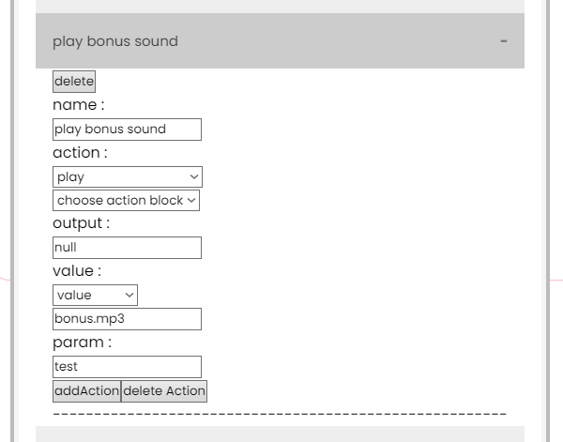
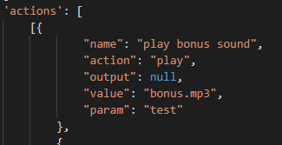
Mise à jour de blocklist
Pages HTML
Structure de l’éditeur
Gestion des éléments
Gestion des règles
Exporter /Importer un fichier JSON
Résultats attendus
Apports du projet

Slide 23

Export et Import des règles
1 : création de la structure contenant les règles
2 : export de cette structure au format JSON
3 : import d’un fichier similaire au format JSON
4 : remplissage automatique des règles après lecture du fichier importé
4 étapes:
Pages HTML
Structure de l’éditeur
Gestion des éléments
Gestion des règles
Exporter /Importer un fichier JSON
Résultats attendus
Apports du projet

Slide 24
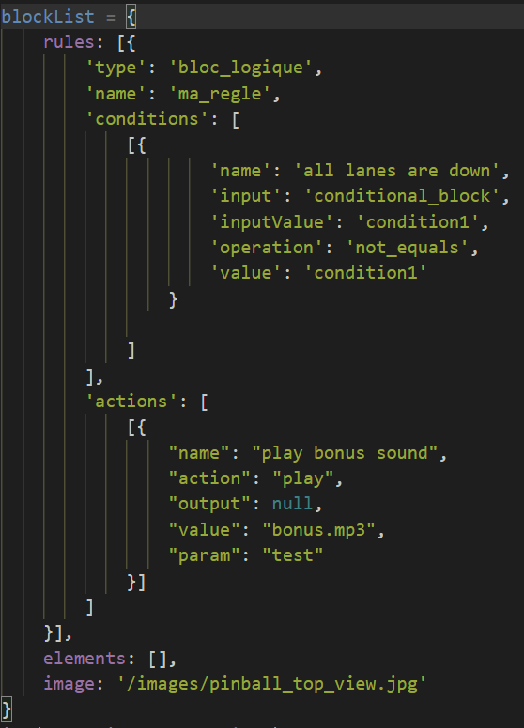
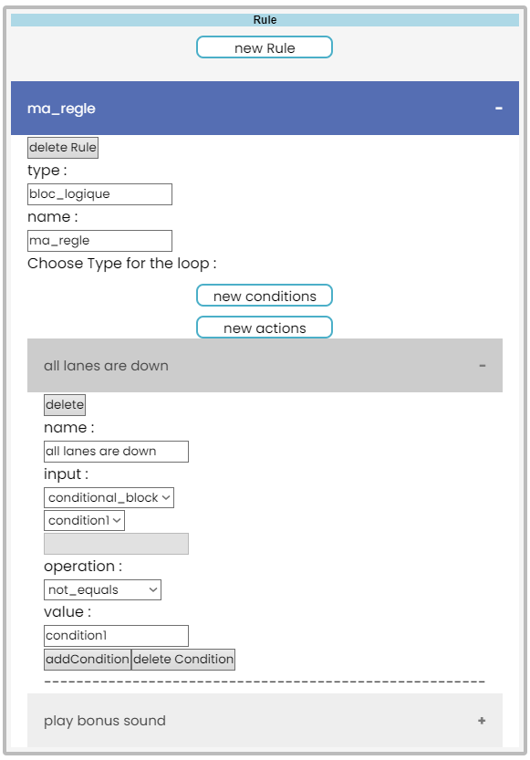
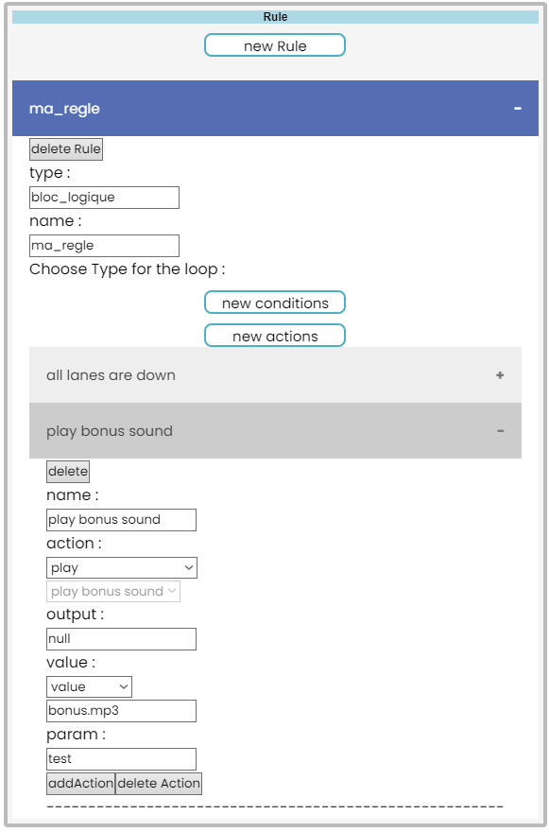
Création de la structure des règles
Pages HTML
Structure de l’éditeur
Gestion des éléments
Gestion des règles
Exporter /Importer un fichier JSON
Résultats attendus
Apports du projet

Slide 25
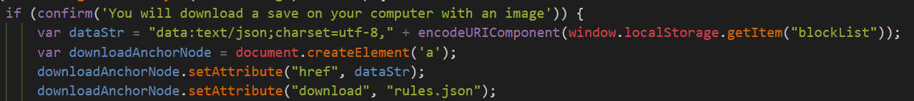
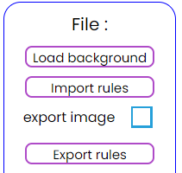
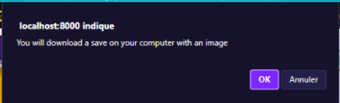
Export de la structure au format JSON
Pages HTML
Structure de l’éditeur
Gestion des éléments
Gestion des règles
Exporter /Importer un fichier JSON
Résultats attendus
Apports du projet

Slide 26
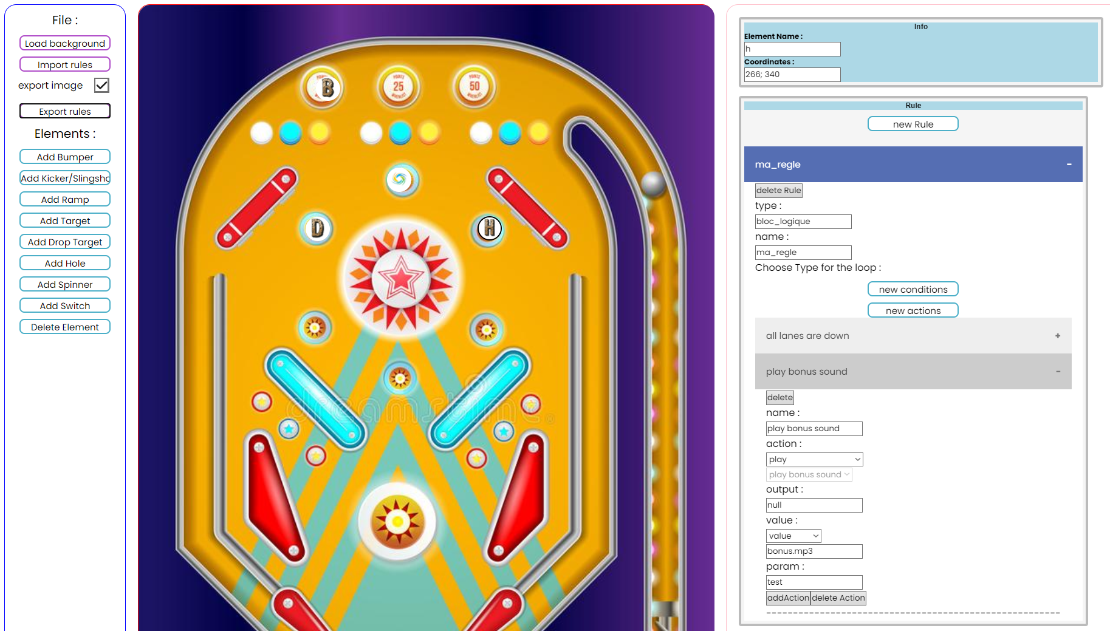
Exemple d’export
Pages HTML
Structure de l’éditeur
Gestion des éléments
Gestion des règles
Exporter /Importer un fichier JSON
Résultats attendus
Apports du projet

Slide 27
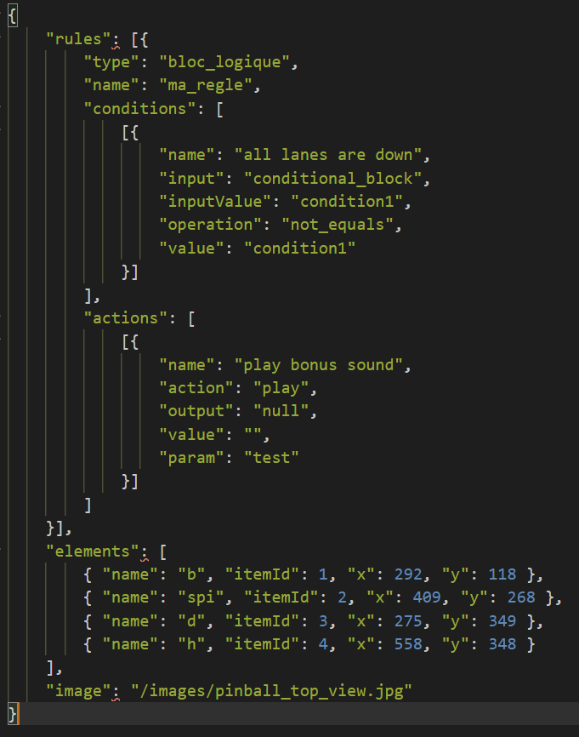
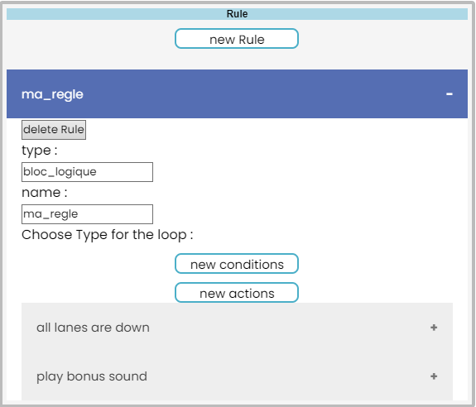

Fichier téléchargé
Pages HTML
Structure de l’éditeur
Gestion des éléments
Gestion des règles
Exporter /Importer un fichier JSON
Résultats attendus
Apports du projet

Slide 28
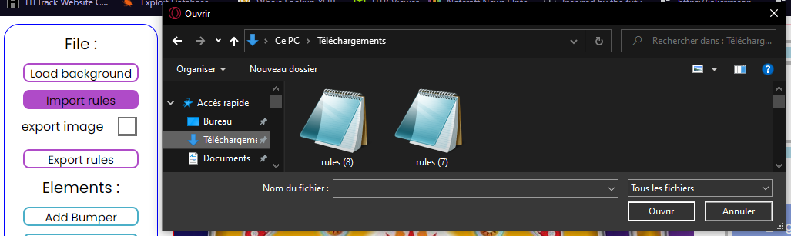
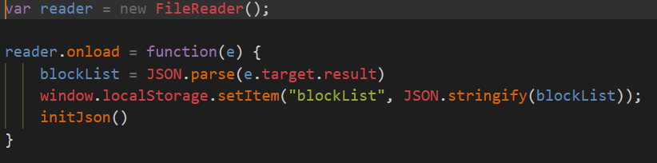
Import d’un fichier JSON
Pages HTML
Structure de l’éditeur
Gestion des éléments
Gestion des règles
Exporter /Importer un fichier JSON
Résultats attendus
Apports du projet

Slide 29

Remplissage automatique des règles
Pages HTML
Structure de l’éditeur
Gestion des éléments
Gestion des règles
Exporter /Importer un fichier JSON
Résultats attendus
Apports du projet

Slide 30
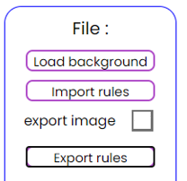
Résultats attendus
Besoins du client :
-Edition des règles du flipper - > OK
-suivant un modèle prédéfini
-Placement des éléments sur un plateau de flipper - > OK
-mécanisme de « cliquer-déposer »
-Exporter/Importer un fichier au format JSON contenant les règles - > OK
Pages HTML
Structure de l’éditeur
Gestion des éléments
Gestion des règles
Exporter /Importer un fichier JSON
Résultats attendus
Apports du projet

Slide 31


Les apports du projet
- Apprendre à gérer un projet
- Utilisation de nouveau outils (Git)
- Cohésion de l’équipe
- Un challenge intéressant
Pages HTML
Structure de l’éditeur
Gestion des éléments
Gestion des règles
Exporter /Importer un fichier JSON
Résultats attendus
Apports du projet

Slide 32



Relation Client
- Expression des besoins du client
- Synthèse du premier sprint
- Synthèse du second sprint
- Synthèse au milieu du troisième sprint
Pages HTML
Structure de l’éditeur
Gestion des éléments
Gestion des règles
Exporter /Importer un fichier JSON
Résultats attendus
Apports du projet

Slide 33
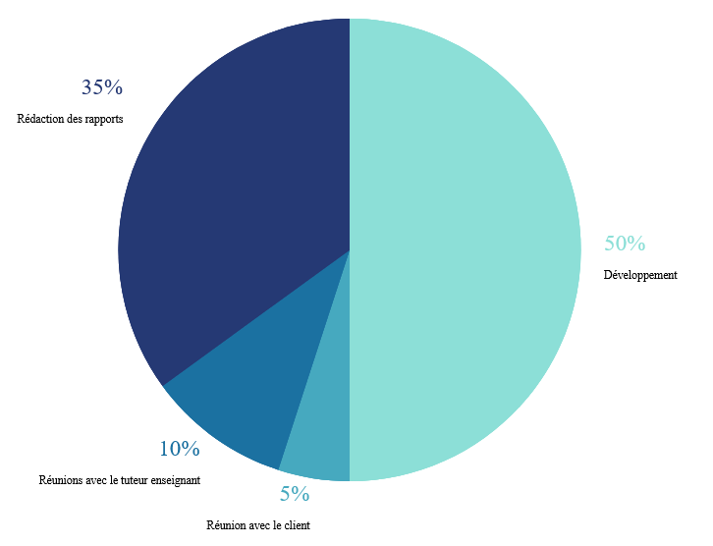
Suivi des temps passés (version simlifiée)
Pages HTML
Structure de l’éditeur
Gestion des éléments
Gestion des règles
Exporter /Importer un fichier JSON
Résultats attendus
Apports du projet

Slide 34



Conclusion

Slide 35
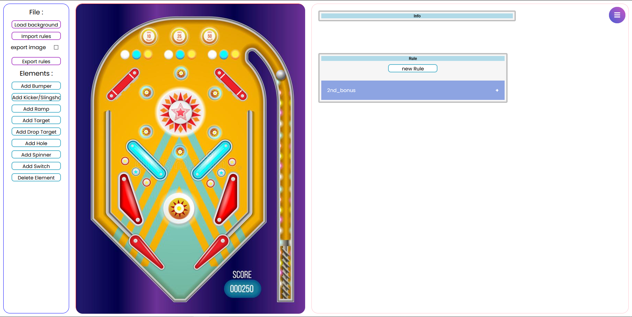
Merci de nous avoir écouté !

